Slide 1

UNIVERSIDAD AUTÓNOMA DE YUCATÁN
Fundamentos De La Ingeniería De Software
*LÁMINAS*
Pedro Jiménez Hernández
Eyli Burguete Pech
Pablo David Basulto Polanco
Bennen Alexandre Tun Ek
Angel Alejandro Balderas Pech

Slide 2
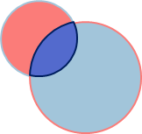
IDENTIFICACIÓN DEL OBJETIVO
El proyecto surge como herramienta de ayuda para los estudiantes de la facultad de matemáticas de la UADY.
Los estudiantes de la facultad de matemáticas de la UADY son seleccionados como usuario.
Facilitar el estudio a los estudiantes de la UADY es el objetivo principal.

Slide 3
METODOLOGÍA
Se usan como herramientas las historias de usuario en conjunto con una encuesta que define las aptitudes de aprendizaje de los estudiantes.
Se identifica en la encuesta las habilidades y contras que tienen los alumnos al momento de estudiar.
Basándose en los resultados generales se realizará el proceso para que este sea lo más innovador posible para los usuarios.
En base a los resultados se realizará la priorización de requerimientos.

Slide 4


HISTORIA DE USUARIO
“Como alumno del grupo uno de la Ingeniería de Software de la UADY quiero un producto que tenga información sobre la asignatura que esté estudiando para que pueda apoyarme de ello en el momento que me encuentre estudiando o realizando alguna de mis tareas.”

Slide 5
Requerimientos
Requerimientos funcionales:
Las láminas deben contener información concreta, precisa y de utilidad de la asignatura elegida.
La información es clara, entendible y ordenada.
Utiliza imágenes o graficas para facilitar la comprensión del tema
Tiene un uso correcto de los colores

Slide 6
Requerimientos
Requerimientos no funcionales:
Se debe recibir feedback de los usuarios para mejorar el contenido de las láminas
Mantener en constante actualización la información de las láminas
Las láminas poseen información de contacto.
La estructura de la información hace que sea de fácil lectura.

Slide 7
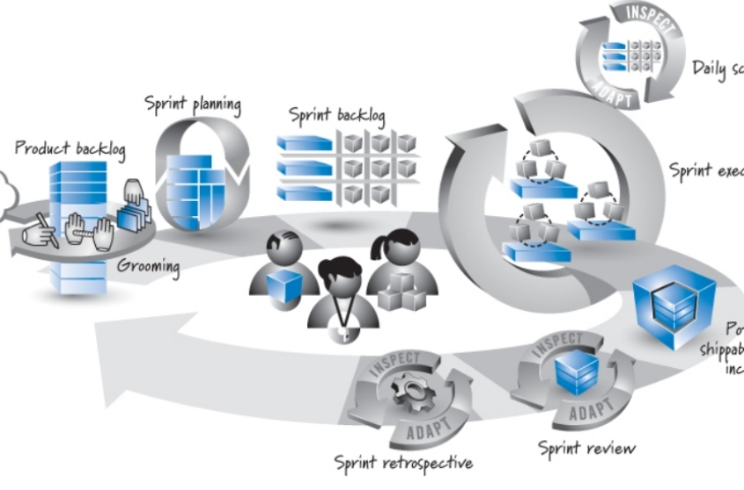
Metodología usada
Scrum
Metodología ágil
Posee roles importantes
¿Por qué la elegimos?
Se adapta a nuestro ritmo
A la naturaleza de nuestro proyecto
Las reuniones se llevan mediante Teams
Acordamos la asignación de tareas

Slide 8
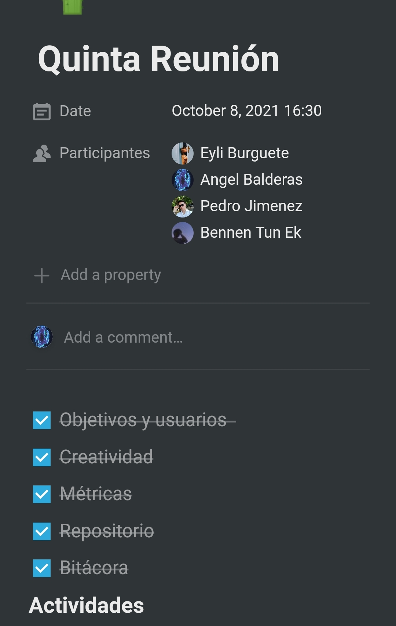
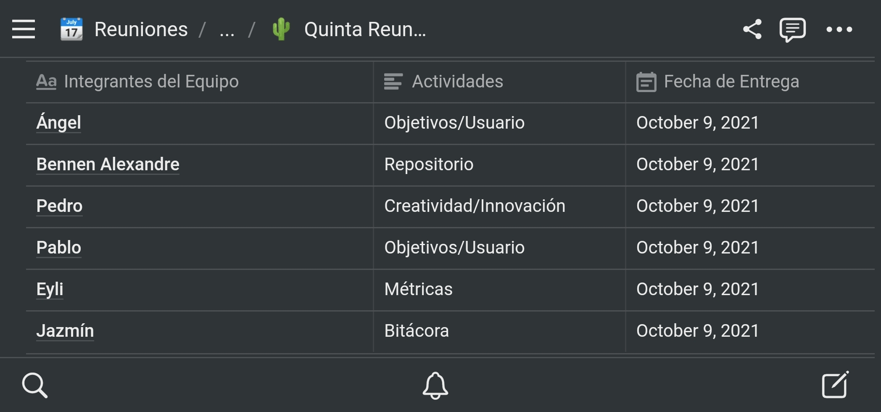
Metodología usada
Se lleva un seguimiento de la actividades
Midiendo nuestra eficiencia
Se abordan las activadas anteriormente asignadas

Slide 9
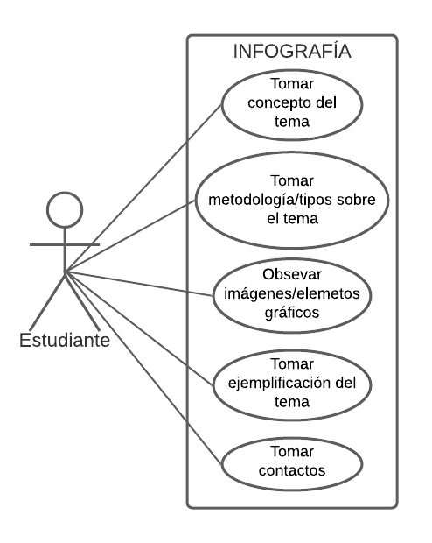
Control de Calidad
Tomamos en cuenta parámetros para una mejor calidad
Requisitos no funcionales
Diagrama de casos de uso
Prototipo de Diseño
Resultados de pruebas
Aprobación
Debemos poseer forma de demostrar la calidad

Slide 10
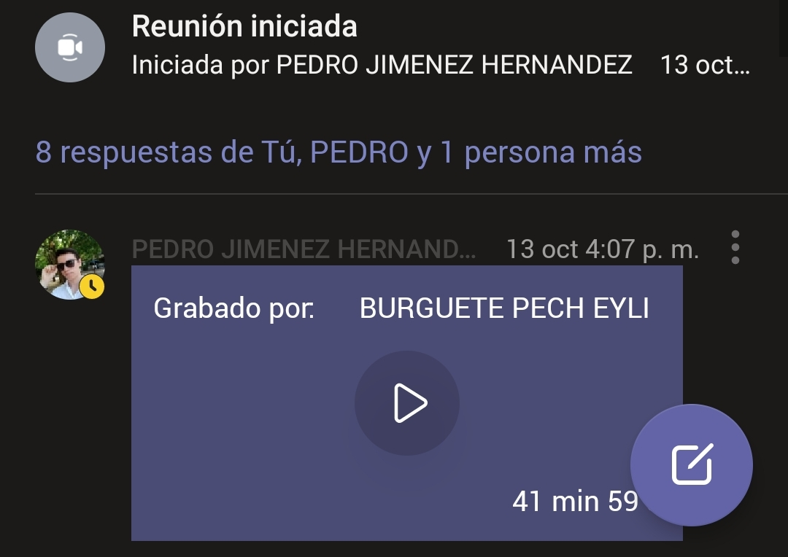
Gestión del Proceso
Herramientas usadas
Microsoft Teams
Notion
Las actividades se indican en Teams
Y su estado las verificamos en Notion
Board
Checklist

Slide 11
Competencias
Se garantiza el cumplimiento de las asignaturas:
El conjunto de herramientas, técnicas y metodologías
Verificamos posibles cambios y nos actualizamos
Reforzar nuestra unión y participación
Debatir propuestas y retroalimentarnos

Slide 12
Conclusiones

